Slide 1
PlantUML як інструмент для розробки
2023-12-15, Striukov Oleksii
https://github.com/alekseystryukov/plantuml-for-developer

Slide 2

Для чого розробнику взагалі ті діаграми ?
↓

Slide 3
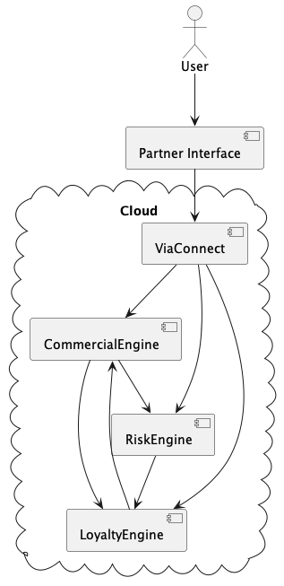
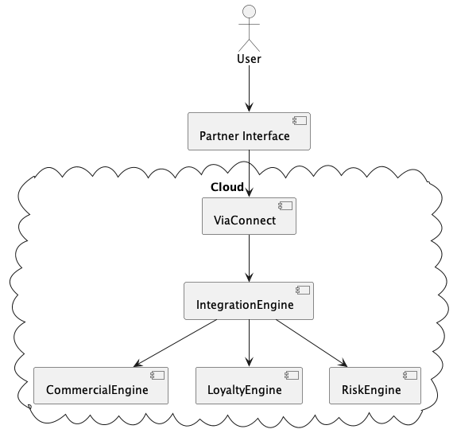
Спробувати описати якийсь функціонал, щоб краще його зрозуміти,
побачити проблеми і варіанти вирішення

Slide 4

2. Задокументувати вашу реалізацію,
щоб після відпустки згадати як воно працює
і в яку сторону фіксить

Slide 5

3. Донести інформацію до ваших колег або замовників

Slide 6
PlantUML — це універсальний компонент, який дозволяє швидко та просто створювати діаграми. Користувачі можуть створювати різноманітні діаграми, використовуючи просту та інтуїтивно зрозумілу мову.
Інструмент що візуалізує інформацію

Slide 7
Чому текст краще ніж малювання?
Друкувати швидше і звичніше для розробника
Змінити / доробити текст набагато простіше, ніж перемальовувати
Підтримка систем версіонування
Текст може навіть генерувати програмно

Slide 8
Типи діаграм які ми розглянемо
Deployment Diagram
Sequence diagram
Activity Diagram
Class Diagram
Entity Relationship Diagram
Gantt Chart

Slide 9
Deployment Diagram
Це тип діаграми, який візуалізує структуру системи, демонструючи, як є компоненти і як вони взаємодіють.
Опис основних компонентів системи необхідний для розгортання або комунікації з командою інфраструктури, для онбордінга, при плануванні нових компонент. Часто така діаграма навіть є DOD виконання роботи при передачі напрацювань замовнику.

Slide 10
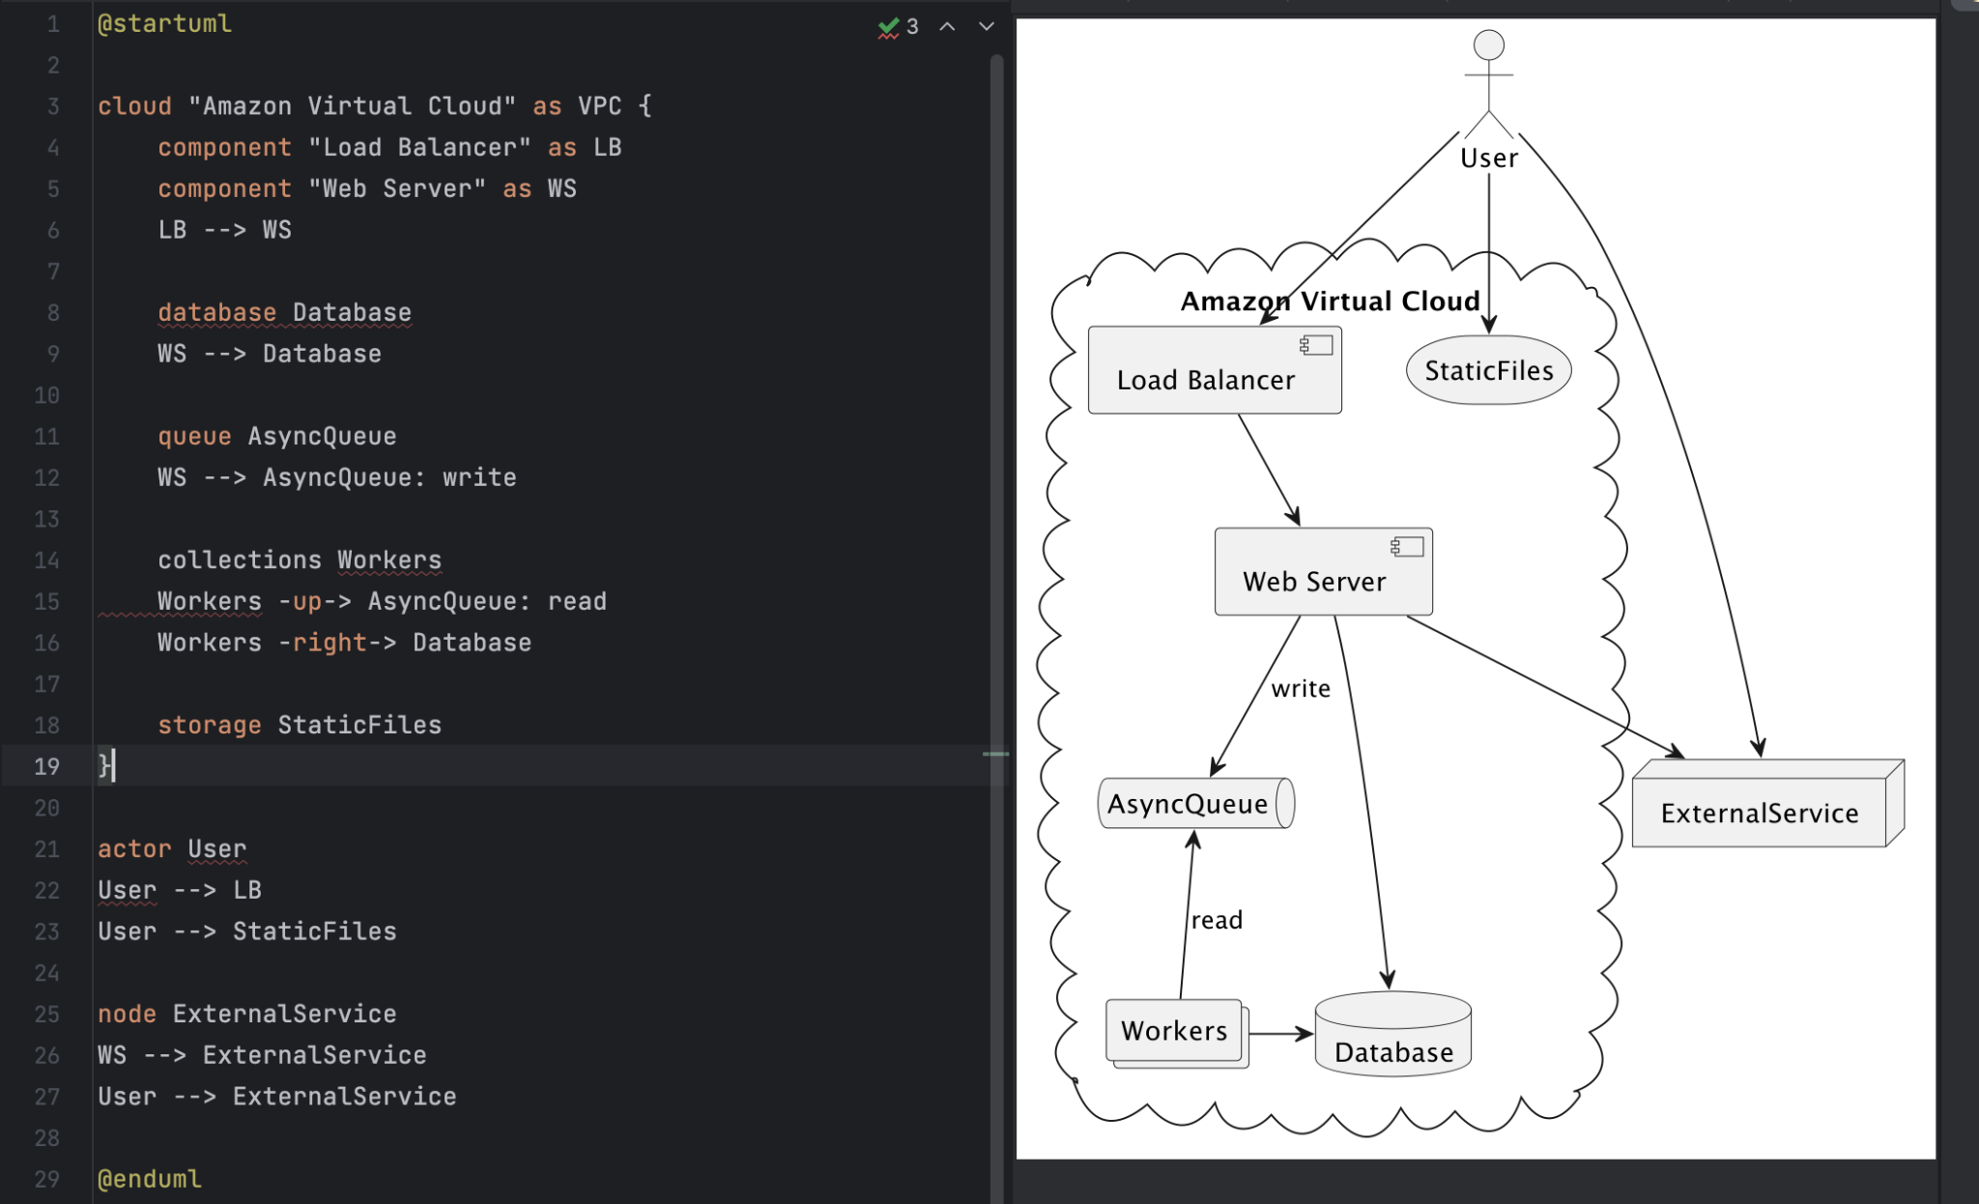

Slide 11
Sequence diagram
Використовується для візуалізації послідовності взаємодії сервісів та акторів в конкретному сценарії.
Буває корисною у випадках коли
є ланцюжки викликів одними сервісами інших і треба планувати їх поведінку
треба візуалізувати ситуацію яка відбувається тільки при визначеній послідовності дій
треба оцінити поведінку системи загалом у випадку, наприклад, відмови однієї компоненти

Slide 12
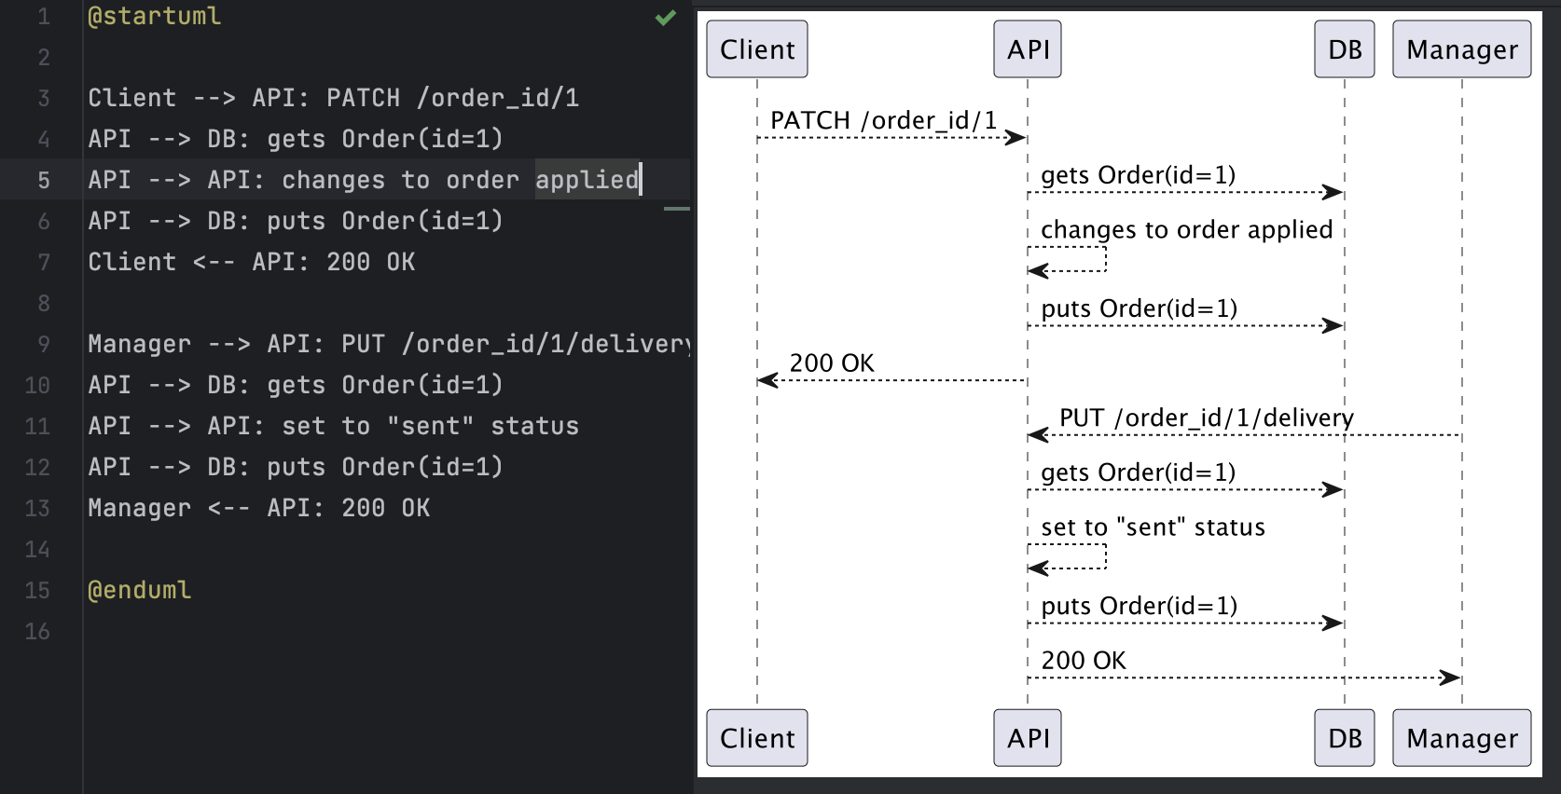

Slide 13
Activity Diagram
Використовується для опису можливих подій і сценаріїв. Дуже зручна для опису бізнес логіки, знаходження і обробки корнер кейсів.
Допомагає знаходити проблеми на етапі планування, а не коли вже 90% функціоналу готово і протестовано.

Slide 14
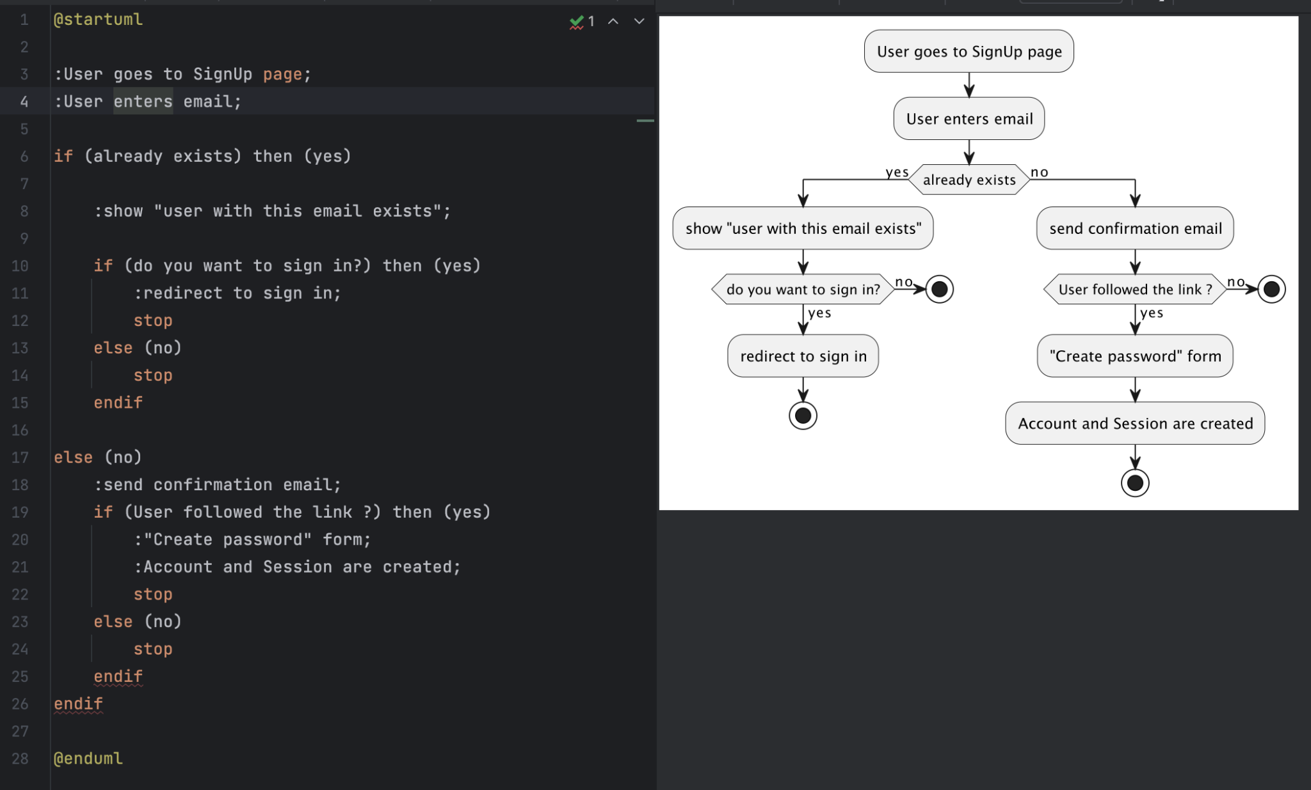

Slide 15
Class Diagram
Використовуются для документування та планування використання в вашому коді класів, наслідування, абстрактних класів, інтерфейсів, метакласів тощо

Slide 16
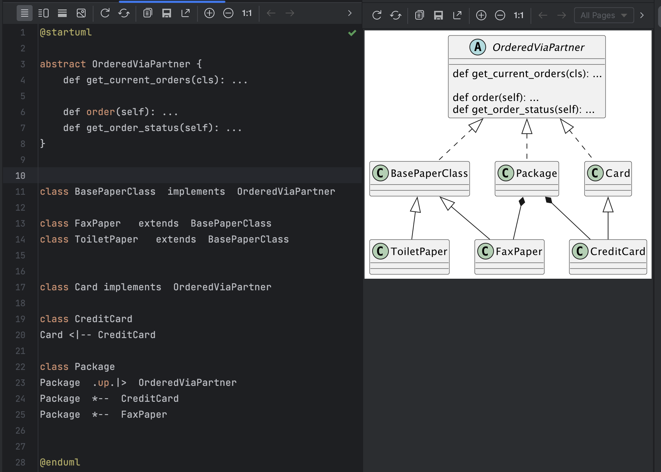

Slide 17
Entity Relationship Diagram
Діаграма взаємозв’язків сутностей найбільш часто використовується для опису структури реляційних БД, але актуальна і для нереляційних БД.
Часто зручно описати об’єкти, якими ви плануєте оперувати, щоб обрати оптимально таблиці для реляційної БД або, наприклад, json для MongoDB.

Slide 18
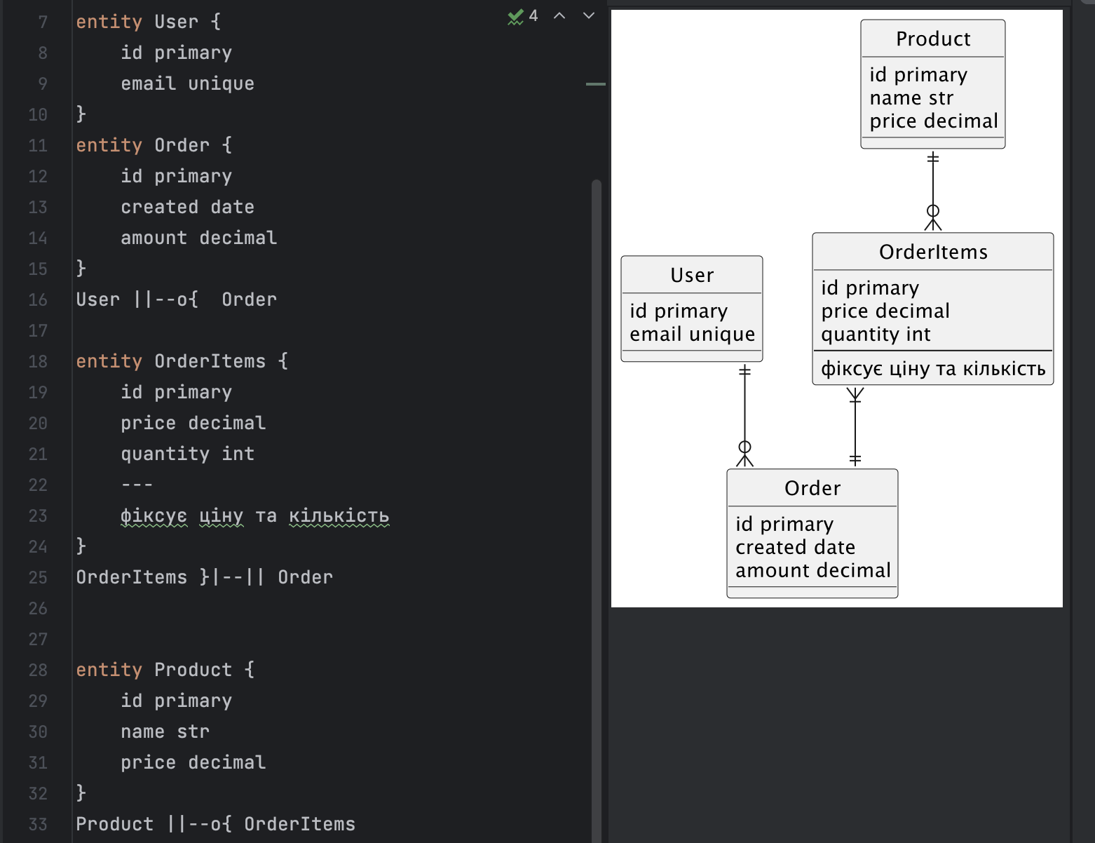

Slide 19
Gantt Chart
Популярний інструмент для управління ресурсами. Розробник може робити більш точні естімейти, розбивши роботу на конкретні більш прості задачі.

Slide 20


